Slide 1
Восточные славяне в древности
Урок по Отечественной истории

Slide 2
Тест
1. Народ, который не относится к индоевропейцам:
а) арабы б) германцы в) кельты
г) славяне
2. Сколько лет назад балто-славянские племена выделились из индоевропейской общности?
а) 6000 б) 4000 в) 2000 г) 1000

Slide 3
Тест
3. Славяне отделились от балтов в:
а) Vв. б)VIв. в) VIIв. г) VIIIв.
4. Восточные славяне заселили Восточную Европу в :
а)III – V вв. б)V – VIII вв. в)VIII – IXвв. г)VIII – X вв.
5. Почему восточные славяне объединялись в союзы племен?

Slide 4
Вспомните занятия восточных славян
Перечислите занятия восточных славян
Объясните разницу между подсечно-огневым и переложным земледелием

Slide 5
Восточные славяне в древности
Сфера деятельности | Содержание | Восточные славяне
экономика | Производство и потребление материальных благ | Подсечно-огневое и переложное земледелие, скотоводство, бортничество, охота, рыболовство, ремесла
культура | Объяснение устройства мира, сохранение и передача жизненного опыта от поколения к поколению | Язычество – вера в множество богов, олицетворяющих силы природы. Например, Перун – бог грома и молнии, Стрибог – бог ветра, Мокошь – богиня плодородия

Slide 6
Восточные славяне в древности
Сфера деятельности | Содержание | Восточные славяне
политика | Управление обществом | Вече – народное собрание, состоявшее из домохозяев
Обществен. отношения | Связи между людьми | Отдельные семьи объединялись в общину (вервь). Общины объединялись в племена. Племена входили союзы племен

Slide 7
Что такое материальные блага?
Еда,
Одежда,
Топливо,
Жилище

Slide 8
Зачем людям знать устройство мира?
Чтобы пользоваться его возможностями

Slide 9
Зачем обществу управление?
Чтобы люди не истребили друг друга

Slide 10
Какие связи бывают между людьми?
Дружеские, семейные и т.д….

Slide 11
Дайте определение
Экономика

Slide 12
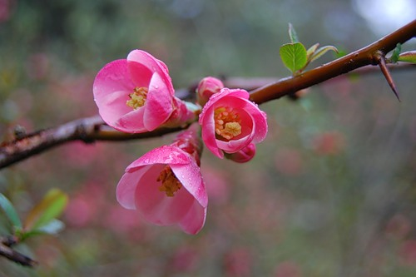
Дайте определение
Культура

Slide 13
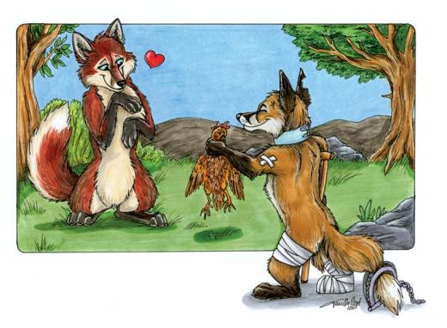
Дайте определение
Политика

Slide 14
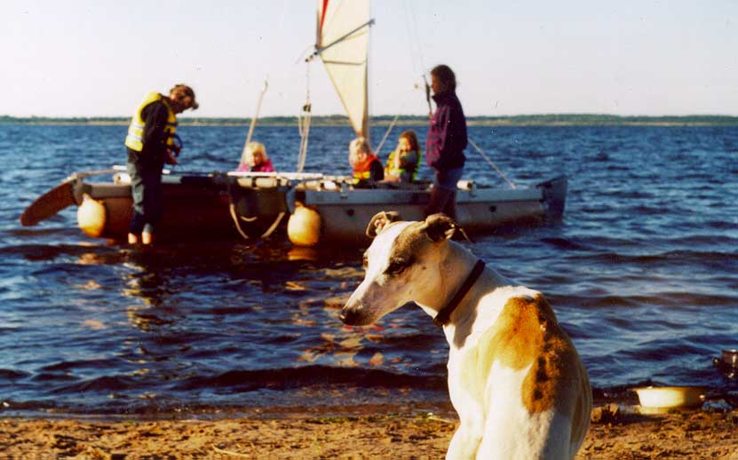
Дайте определение
Общественные отношения

Slide 15
Вывод
Восточные славяне в древности занимались сельским хозяйством, ремеслом, охотой, бортничеством, рыболовством, исповедовали язычество, ими управляло вече, они объединялись в верви, племена и союзы племен

Slide 16
Что нового вы узнали на уроке?

Slide 17
Домашнее задание
Читать параграф 1 (стр. 10 – 14) + записи в тетради
Подготовиться к тесту

